Slide 1
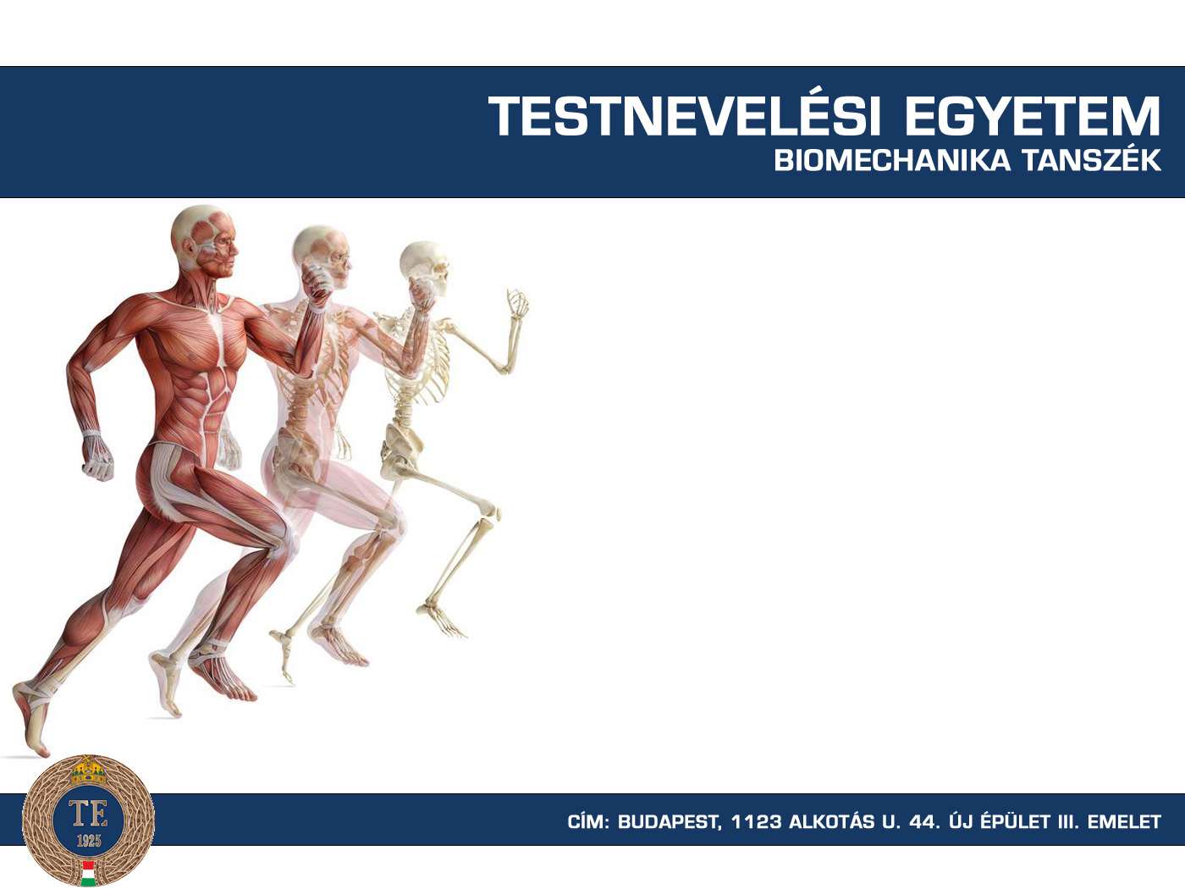
Mozgástan, mozgásfejlődés, neurobiológia
Oktató: Katona Péter

Slide 2
Mozgásszabályozás erő-nyomaték által, izomaktiváció által, szabályozáselméleti megközelítés
Erőszabályozás
Interakciós nyomaték
Kettős stratégia
Lökés-lépés modell
Izom szinergiák
Feed-forward
Feed-back
Merton-féle servo-hypothesis

Slide 3
Mozgásszabályozás erő és nyomaték által
Két fő megközelítés az akaratlagos mozgások szabályozására
  Szabályozáselméleti és mérnöki
    Központi idegrendszer számításokat végez a környezet és a test különböző részeinek egymásra hatásának következményeként
  Neurofiziológiai és fizikai
    Jelenleg még nagyon nyers – sok ismeretlen részlet

Slide 4
Mozgásszabályozás erő és nyomaték által
Erőszabályozás
Interakciós nyomaték

Slide 5
Erőszabályozás
E megközelítés alapja:
Az idegrendszer szabályozó feladata létrehozni és ellenőrizni a szükséges erő/forgatónyomaték-idő profilt az effektor mozgatásához a tér egyik pontjából a másikba
  Mozgásprogramozási megközelítés
  Annyira nyilvánvalónak tűnik, hogy nehéz meglátni a megkérdőjelezhetőségét
  Nyilvánvalóan csak erőhatások hozhatnak létre mozgásokat → vajon ezek előre kiszámítottak?

Slide 6
Erőszabályozás
Milyen erők hatnak a akaratlagos erőkifejtések során?
Gravitáció
  Konstans
  Föld középpontja felé mutat
  Korai alkalmazkodás – hatásának figyelembe vétele
  Ízületi forgó mozgások – gravitáció hatása pozíciófüggő

Slide 7
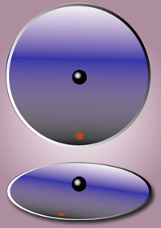
Erőszabályozás
Mozgásfüggő erők
  Tehetetlenség
    Arányos a gyorsulással
  Centripetális erő
  Coriolis-erő
  Ellenállás – surlódás
  Lehetséges az előre programozás?

Slide 8
Erőszabályozás – Inverz modell
Fontos feltételezés: központi idegrendszer ismeri a környezet és a test mechanikai tulajdonságait és felhasználja ezt a tudást a mozgások szabályozása során
  Nincs magyarázat, hogy honnan tudja, hol tárolja vagy hogyan használja
E tudás alapján alakítja ki a belső modelleket – internal models

Slide 9
Belső modellek – Internal modells
Idegrendszeri folyamat, ami lehetővé teszi, hogy megjósoljuk egy mozgás következményét
Összekapcsolja a tényleges változásokat a várt következményekkel egy mozgás hatására
Idegrendszeri képletekben zajló folyamatok, amelyek kiszámítják vagy megjósolják a test különböző részei valamint a környezet és a test különböző részei közötti kölcsönhatásokat

Slide 10
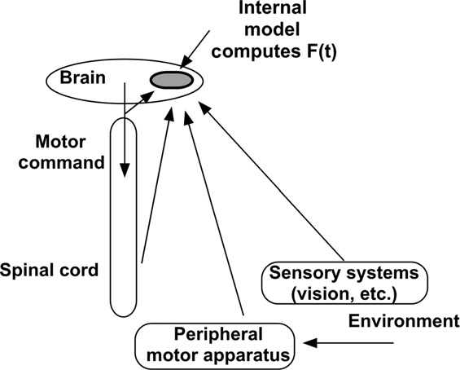
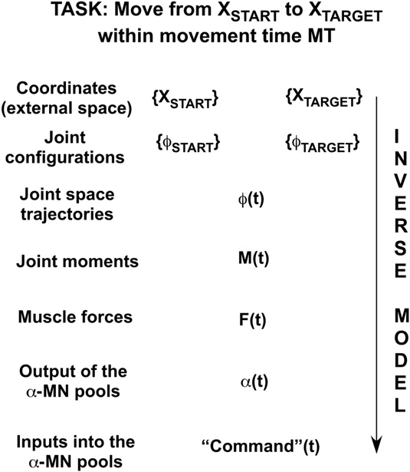
Erőszabályozás – Inverz modell
Kétféle belső modell: 1. Inverz modell
  Előre kiszámítja a szükséges erőket a szenzoros információk alapján
    Test
    Környezet
    Feladat
  Az agynak sok problémát kell megoldania

Slide 11
Erőszabályozás – Direkt modell
Idegi jel „kiszámítása” a mozgás megkezdése előtt történik
  Sok információ nem ismert, becslésre van szükség
    Pl.: izom hossz-idő, sebesség-idő, erő-idő változás
  Szenzoros információ késve érkezik (afferens késés)
  Mozgató utasításnak idő kell amíg eléri a motoneuronokat (efferens késé)
  Tehát elavult információk alapján elavult utasítások érkeznek az izmokhoz

Slide 12
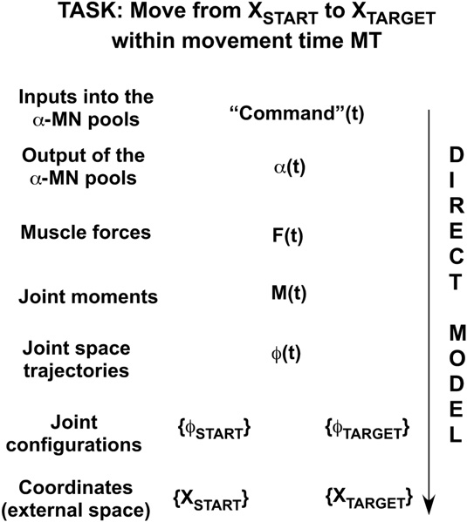
Erőszabályozás – Direkt modell
Meg kell becsülni (ki kell számítani) az „elavult” utasítás hatását
  A direkt modellel a kp-i idegrendszer kiszámítja ezt
  Ellenőrzés

Slide 13
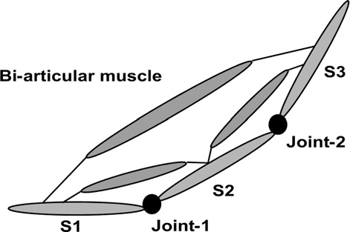
Erőszabályozás – Interakciós nyomaték
Nagyon nehéz csak egy ízületben mozgást létrehozni
  Két fontos tényező (a periférián)
    Biartikuláris izmok
    Kinematikai lánc →interkciós nyomatékok
    Tehetetlenség
    Centripetális erő
    Coriolis-erő

Slide 14
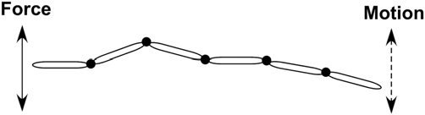
Vezérlő ízület elmélet – Leading-joint hypothesis
Natalia Dounskaia
Végtag mozgás során van egy kiemelt ízület, a többi az interakciós nyomatékok által mozognak
  Feladatnak megfelelően egészítik ki forgatónyomatékokkal
  Tipikusan a proximális ízületek a vezérlőek

Slide 15
Mozgásszabályozás Izomaktiváció által
Kettős stratégia
Lökés-lépés modell
Izom szinergiák

Slide 16
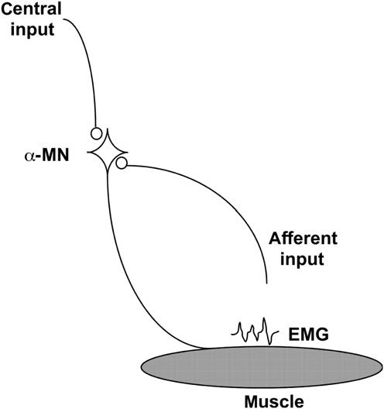
Szabályozás izomaktiváció által
Több elmélet szerint a kp-i idegrendszer preszinaptikus mintákat határoz meg a megfelelő alfa-motneuron csoportoknak
Ezeknek megfelelően alakulnak-változak:
  A mozgások mechanikai tulajdonságai
  A motoneuronok bemenet-kiment karakterisztikája
  Az izmok tulajdonságai
  Kölcsönhatások a testrészek illetve a test és a környezet között
Motoneuronokhoz kp-i illetve szenzoros jel is érkezik
  Reflexek befolyásolják a kialakuló mozgásokat
    Ezek hatása vagy minimális (bizonyos elmélet szerint)
    Vagy előre becsült és a kp-i jel már figyelembe veszi

Slide 17
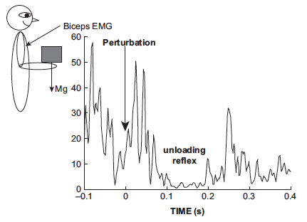
Szabályozás izomaktiváció által
Első feltevést a kísérletek megcáfolták (reflex hatás minimális)
  „unloading reflex”

Slide 18
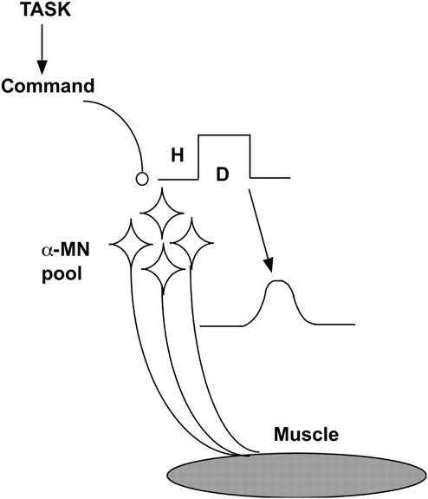
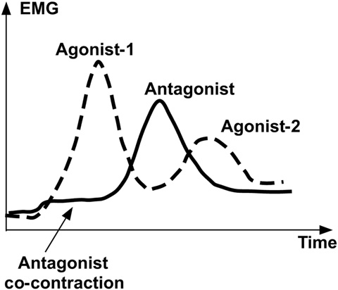
Kettős stratégia elmélet
Gerarld Gottlieb és mtsi
Egyszerű modellben működik (egy ízület, egy agonista-antagonista pár)
  Általánosítva nem (több ízület és azokban több izom)
Kp-i jel négyszögimpulzus
  Magasság
  Időtartam
  Ezt alakítja át a motoneuron-készlet EMG-nél is látható szinusz-szerű jellé
  Három fázisú EMG mintázat

Slide 19
Kettős stratégia elmélet
Sebesség független stratégia
  Állandó amplitúdójú jelek, ha a vizsgálati személy nem próbálja időre teljesíteni a feladatot
  Távolság és/vagy tehetetlenség különbözik
  Tipikus utasítás: „amilyen gyorsan csak tudod”
  Működik még:
    „kényelmes sebességgel”
    „állandó sebességgel”

Slide 20
Kettős stratégia elmélet
Sebesség függő stratégia
  A kp-i jel amplitúdójának változása
    Időtartam változik/ne változik
  Távolság változatlan – sebesség változik
    Különböző távolság ugyanannyi idő alatt

Slide 21
Kettős stratégia elmélet
Három fázisú EMG 2. és 3. fázisára kevésbé érvényes
Következtetés
  Más mintázatok is jelen vannak:
    Lépcsők vagy lejtők (ramps)
Nem veszi figyelembe a reflex-aktivitásokat
  Ezért alkalmas az 1. fázis magyarázatára és a többire nem
    Reflex-aktivitások érvényesüléséhez időre van szükség

Slide 22
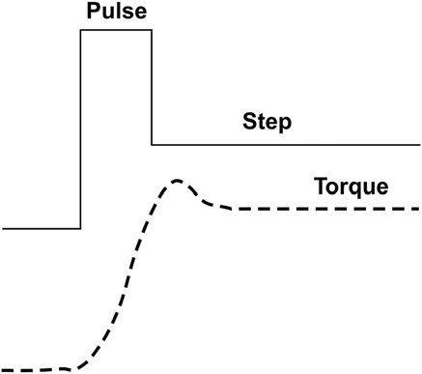
Lökés-lépés modell
Claude Ghez és mtsi
Skálázott izomaktivációs minták
  Rövid erős „lökés”
  Hosszú moderált „lépés”
Dinamikus kontrakció:
  Lökés amplitúdója →gyorsulás mértéke
  Lökés időtartama → mozgás kitérése
  Lépés → végső pozíció beállítása antagonista kokontrakció által

Slide 23
Lökés-lépés modell
Izometrikus kontrakció
  Lökés amplitúdó → erőnövekedés mértéke
    Közvetve a csúcserő
  Lépés → végső steady-state (hosszabban fenntartott) erő szabályozása
Legújabb eredmények:
  Kp-i idegrendszer külön szabályozza az útvonalat (akár térbeli akár erő-nyomaték görbe alak) és a végső állapotot

Slide 24
Izom szinergiák
Jackson, Babinski (19. század vége):
  Az agy nem elkülönítve, hanem csoportokban szabályozza az izmokat
  Csoportok között átjárhatóság – feladatfüggően
Kortárs elképzelés
  Izmok csoportosítása feladatfüggően
  Csoportban levő izmok szabályozása párhuzamosan, egy paraméterrel
Reflexek hatása vagy alacsony vagy előre becsült

Slide 25
Izom szinergiák
RA
ES
GMED
VL
TF
RF
BF
GL
TA
SOL

Slide 26
Szabályozáselméleti megközelítés
Feed-forward
Feed-back
Merton-féle servo-hypothesis

Slide 27
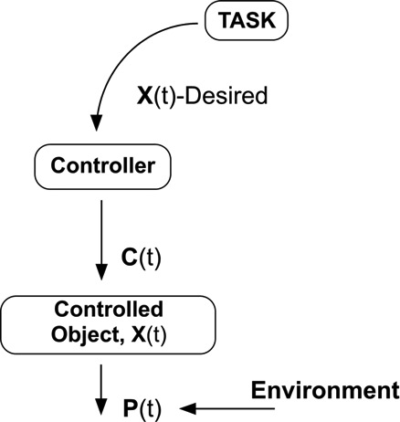
Szabályozáselméleti megközelítés
Szabályozó és szabályozott tárgy
Utasítás érkezik a szabályozótól a mozgásra – Feladat – állapot változó
  Szabályozott tárgy elvárt állapotát határozza meg –állapotváltozó
Szabályozó hat a szabályozott tárgyra – szabályozó változó
Teljesítmény változó – mért adat

Slide 28
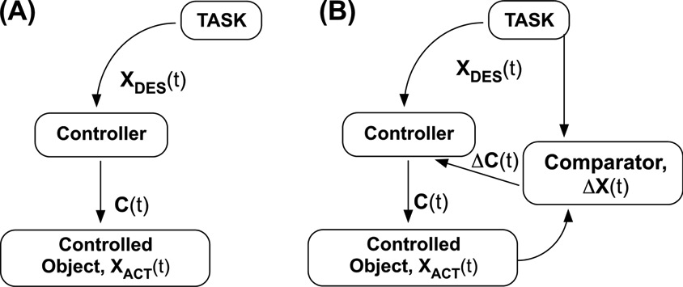
Szabályozáselméleti megközelítés
Feed-forward szabályozás
  Másképpen open-loop
  Az egész mozgásra vonatkozik
  Pl.: labda megütése (tenisz, basebal)
Feed-back szabályozás
  Másképpen closed loop
  Hibaérzékelés és javítás
  Összehasonlító alkotórész – hiba kiszámítása

Slide 29
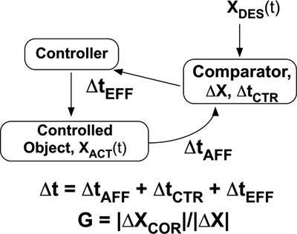
Szabályozáselméleti megközelítés
Pozitív és negatív feed-back
  Hiba növelés vagy csökkentés
Delay – csúszás (időbeli)
Gain – hibakorrekció mértéke

Slide 30
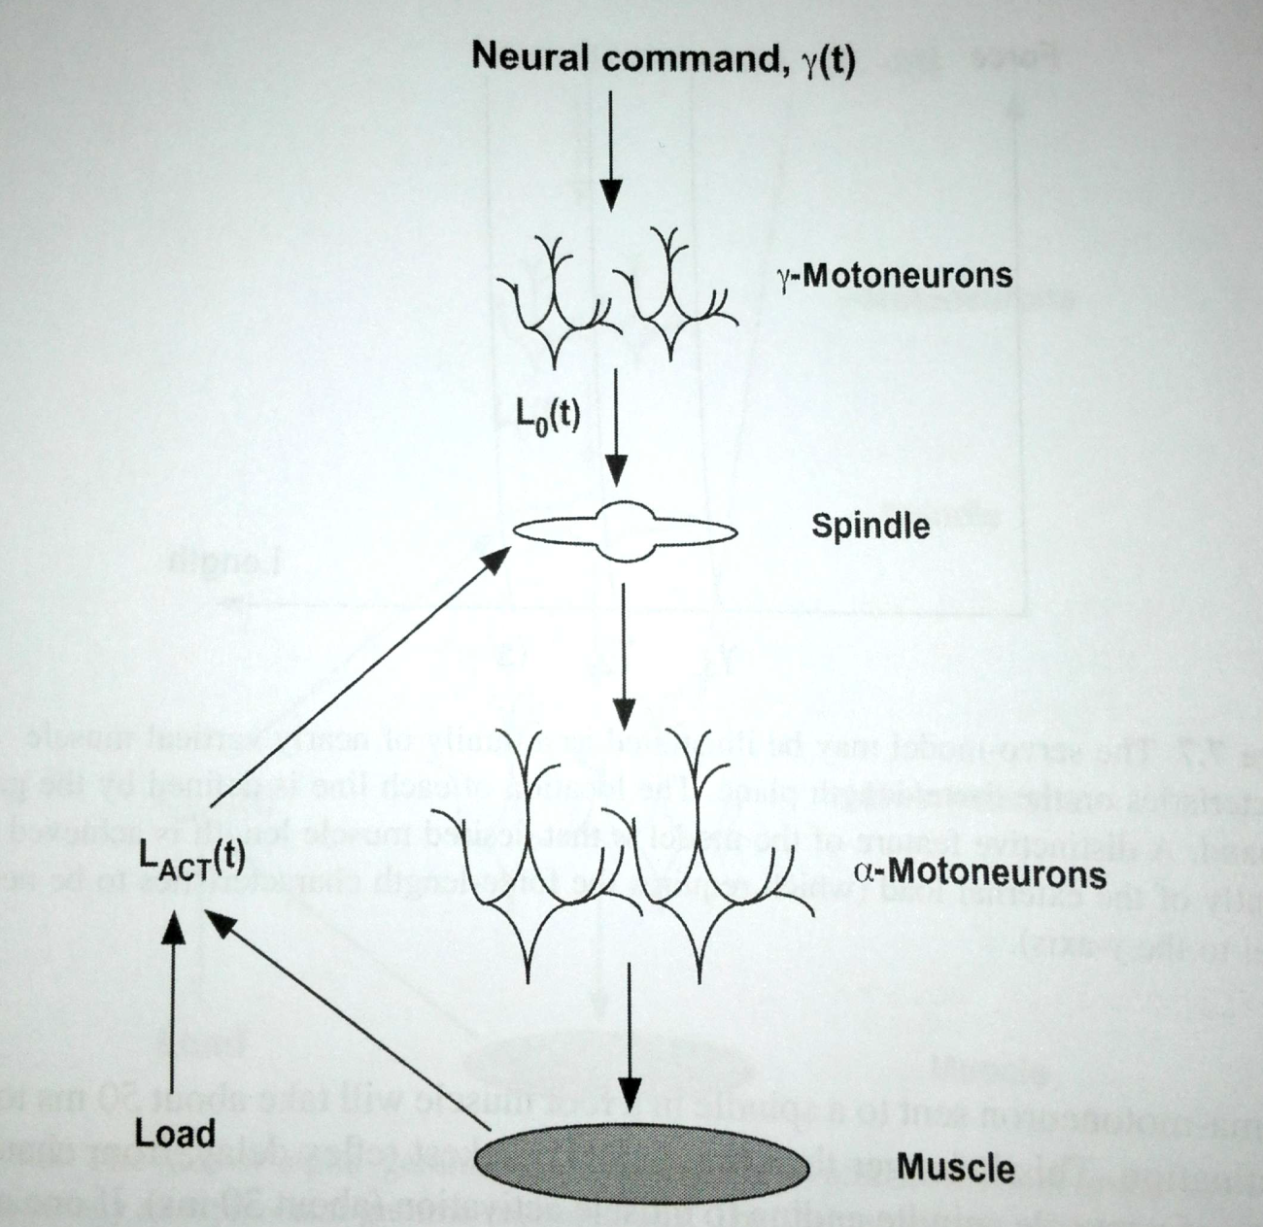
Szabályozáselméleti megközelítés
P. A. Merton (1950-es évek eleje)
Servo-hypotesis
  Izomorsók és gamma-motoneuronok is részt vesznek az izomhossz szabályozásában
  Szervo rendszer: adott szinten rögzíti az állapotváltozást, feed-back mechanizmusok segítségével, külső hatások ellenére

Slide 31
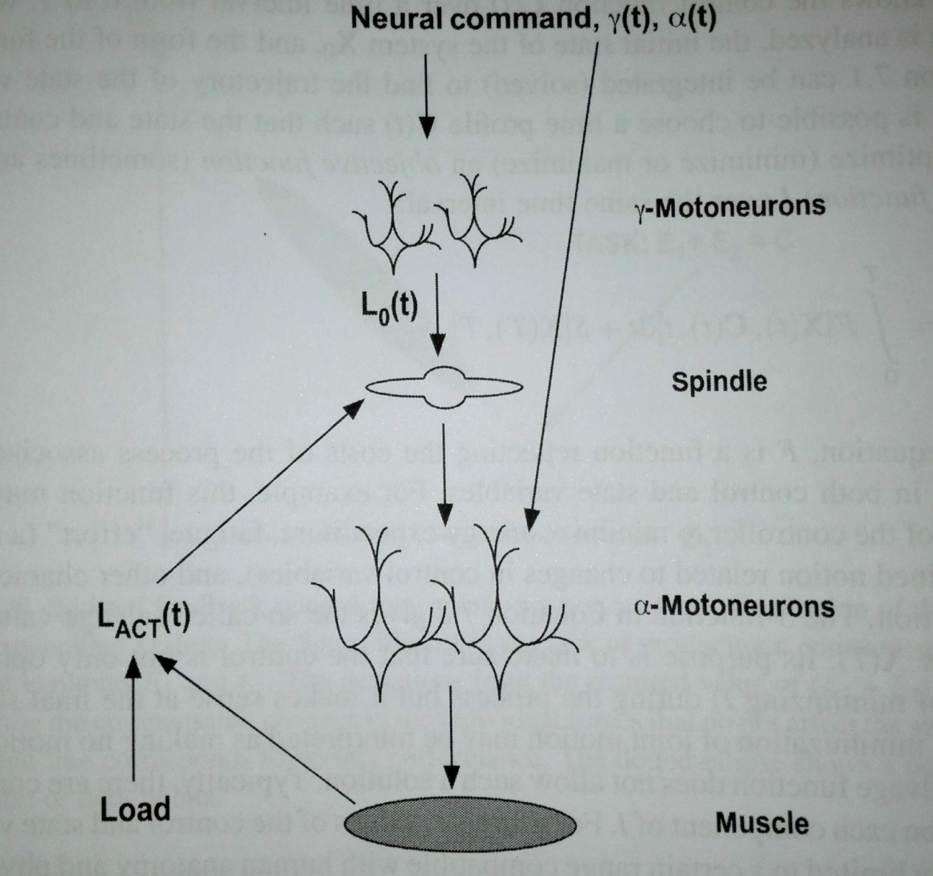
Servo-hypothesis
Kritika: alfa-gamma koaktiváció
Peter Matthews: kp-i jel az alfa- és a gamma-motoneuronokhoz is
Ez az elmélet túlhaladott → Equilibrium-point hypothesis

